Slide 1
第5讲《我们是共产主义接班人》内容解读
报告人：顾瑾玉
单 位：北京教育科学研究院

Slide 2
读本定位
01
内容
内容解读
02
教学建议
03

Slide 3
读本定位
01
低年级
学生读本
理想信念教育
1
2
3
4
5
6
我爱你中国
一心跟着
共产党
走进新时代
我们的
中国梦
我们是共产主义接班人
做新时代的好少年
国家层面
个人层面
Notes:
一、读本分析

Slide 4
读本定位
01
明确关系：少先队——中国共产党创立和领导的中国少年儿童的群团组织。
明确身份：少先队员——社会主义和共产主义的接班人
光荣的
少先队
目 标
1.了解少先队组织的含义、历史，认识到作为少先队员的光荣和责任。
2.了解习近平总书记对少年儿童的期望，感受党和政府对少年儿童的关怀。
3.懂得要从小学先锋，长大做先锋，成为合格的共产主义接班人。
我们是共产主义接班人
习近平爷爷对我们的期望
Notes:
一、读本分析

Slide 5
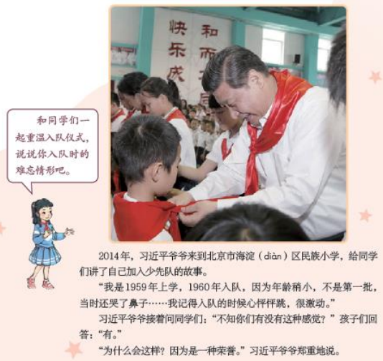
内容解读
02
第一课 光荣的少先队
2014年，习近平总书记到北京市海淀区民族小学参加庆祝六一国际儿童节活动。
图：习近平在少先队入队仪式上，为新少先队员系上红领巾。
文：习近平讲述自己加入少先队的故事。
第41页
素材的选择

Slide 6
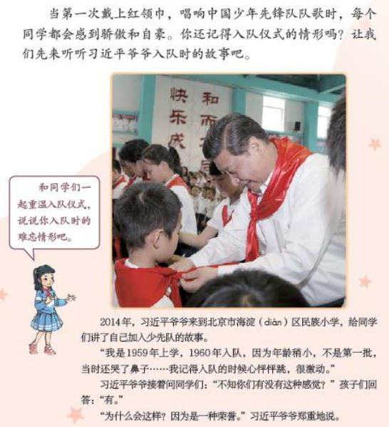
内容解读
02
第一课 光荣的少先队
一是重温入队仪式，感受入队时的激动、骄傲和自豪。认识到成为一名少先队员的荣誉。
二是习近平总书记和同学们一起参加庆祝活动、入队仪式，感受党对少年儿童的关怀。
第41页
设计意图

Slide 7
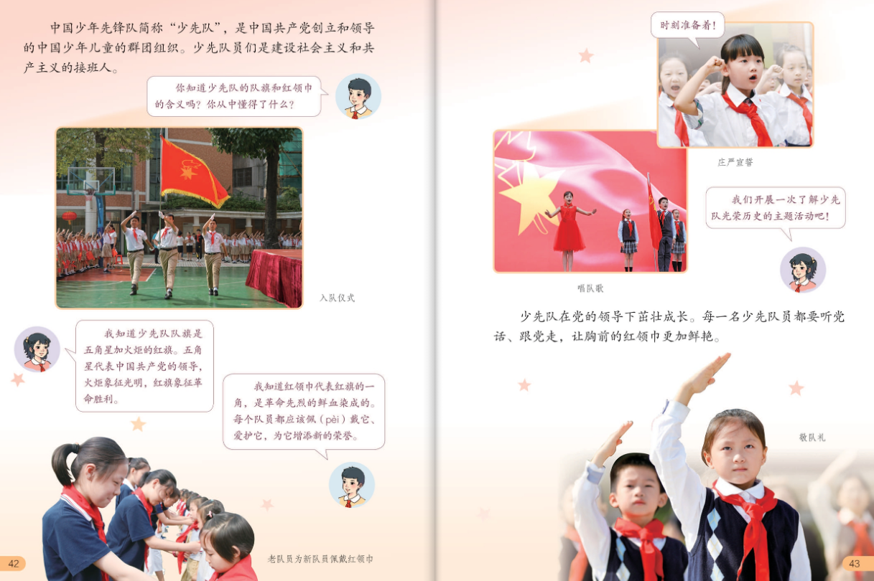
内容解读
02
第一课 光荣的少先队
少先队知识
少先队组织
少先队员
入队仪式
少先队队旗
红领巾
敬队礼
唱队歌
第42-43页
素材选择

Slide 8
内容解读
02
第一课 光荣的少先队
通过深入了解入队仪式、队旗和红领巾的特殊含义以及少先队的光荣历史，进一步感受少先队组织的光荣和伟大，明白自己是建设社会主义和共产主义的接班人，热爱少先队组织，规范少先队礼仪，增强光荣感和组织归属感。
第42-43页
素材选择

Slide 9
内容解读
02
第一课 光荣的少先队
可以通过体验活动，引导学生在活动中体会敬队礼、唱队歌、宣誓的庄重和规范，践行队礼精神。
第42-43页
素材选择

Slide 10
内容解读
02
第一课 光荣的少先队
队旗、队徽、红领巾是少先队的标志。教学中可以讲一讲背后的故事，进一步让学生懂得其含义，尊重、爱护它们。
第42-43页
素材选择

Slide 11
内容解读
02
第一课 光荣的少先队
卡通人：我们开展一次了解少先队光荣历史的主题活动吧！
第42-43页
素材选择

Slide 12
内容解读
02
第一课 光荣的少先队
正文：少先队在党的领导下茁壮成长。每一名少先队员都要听党话、跟党走，让胸前的红领巾更加鲜艳。
第42-43页
素材选择

Slide 13
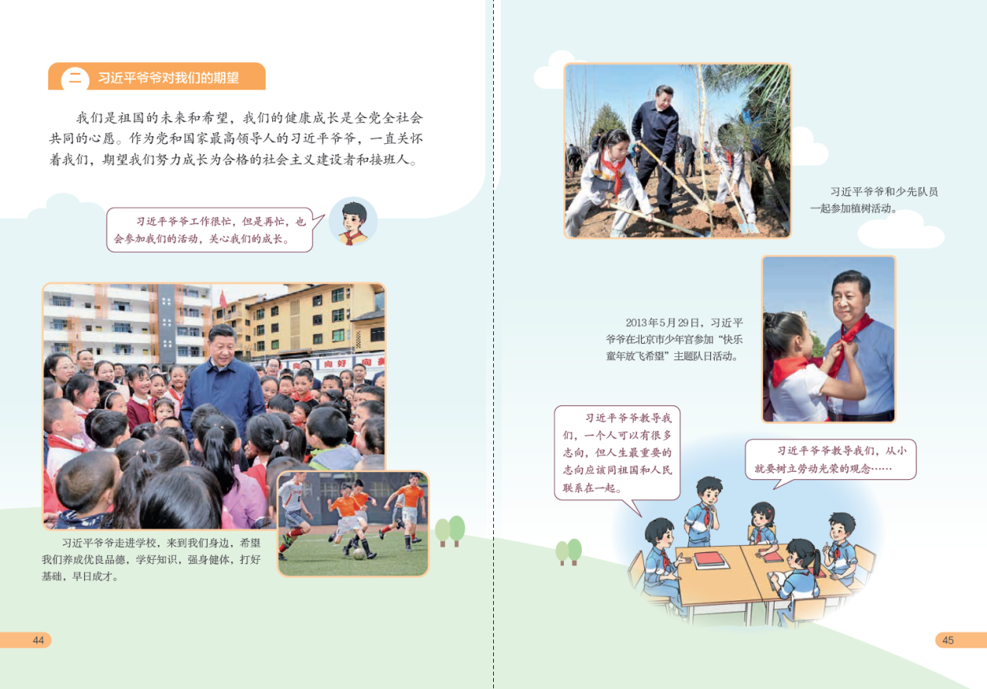
内容解读
02
第二课 习近平爷爷对我们的期望
习近平爷爷和少年儿童在一起，参加各种活动。
走进学校，走到孩子们中间
关心学校足球运动
参加植树活动
参加主题队日活动
第44-45页
素材的选择

Slide 14
内容解读
02
第二课 习近平爷爷对我们的期望
感受习近平总书记的关怀，聆听总书记的嘱托，记住总书记的教导。
读本只是范例，呈现的是习近平总书记参加活动的一个缩影，教学中可以通过更多的事例让学生感受习爷爷的关怀、嘱托和教导。
第44-45页
设计意图

Slide 15
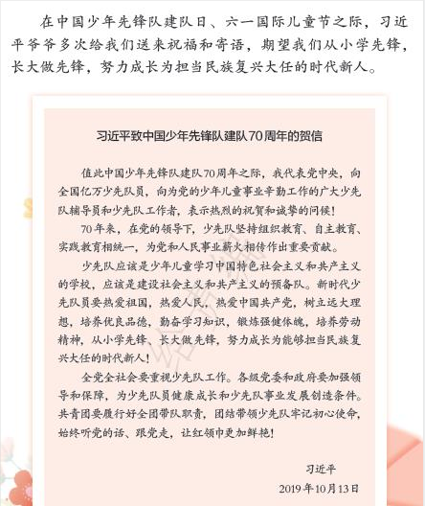
内容解读
02
第二课 习近平爷爷对我们的期望
2019年，习近平致中国少年先锋队70周年的贺信，给少年儿童送来祝福，提出期望。
第46页
素材选择

Slide 16
内容解读
02
第二课 习近平爷爷对我们的期望
引导学生在阅读贺信中感受习爷爷对少年儿童的关怀、祝福和寄语。
可以开展“找找习爷爷对我们说过的话”“习爷爷的教导记心间”等活动，在查找、阅读中思考，在思考中感悟，认识到我们如何才能成长为担当民族复兴大任的时代新人。
第46页
设计意图

Slide 17
教学建议
03
充分利用学生已有生活经历、经验开展读本教学活动
注重教学资源的整合，拓宽教学空间，课内外形成合力

Slide 18
谢谢
Notes:
以上是本课的说课内容，谢谢观看。

